Slide 1

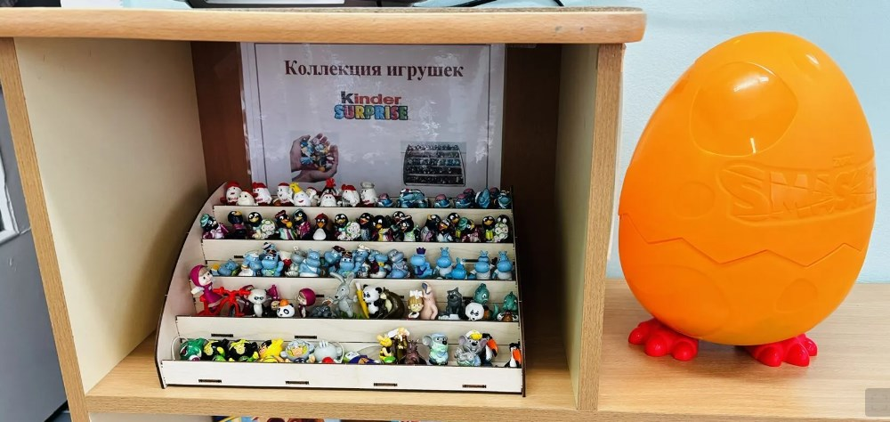
«Польза Kinder Сюрпризов
в работе с детьми
дошкольного возраста»

Slide 2
«Киндер-сюрприз» нужен детям для радости и развития: он сочетает вкусное лакомство и игрушку-сюрприз, развивает мелкую моторику при сборке, фантазию для игр с фигурками, а также побуждает к коллекционированию и обучению. Это подарок "два-в-одном", дарящий предвкушение и элемент волшебства, что делает его любимым угощением и поощрением.
Для чего Киндер-сюрприз полезен детям
Развитие мелкой моторики : Дети открывают яйцо, собирают и играют с маленькими деталями игрушки.
Стимуляция фантазии и речи: Игрушки используются для придумывания историй, сказок, игр, развивая речь и воображение.
Обучение и познание: В сериях есть обучающие игрушки, которые помогают изучать цвета, формы.
Коллекционирование: Желание собрать всю серию любимых героев, мотивирует детей и приносит радость.
Эмоциональная радость: Сам процесс ожидания и получения подарка-сюрприза дарит ребенку яркие эмоции, волшебство и ощущение праздника.

Slide 3

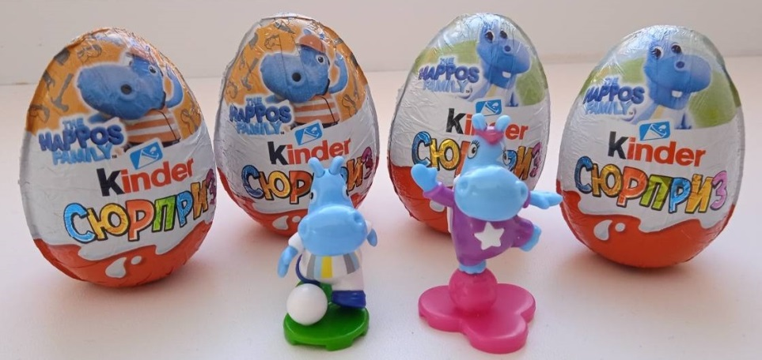
Хотя мы, взрослые, стараемся ограничивать малышей в сладком, но, наверное, у каждого дома уже находится небольшая коллекция игрушек от киндер сюрпризов. Не спешите убирать эти игрушки в дальний угол.
Такие маленькие персонажи являются отличным материалом для множества развивающих игр. Хочу рассказать вам о некоторых играх с детьми, главными
действующими лицами которых являются игрушки от киндеров.

Slide 4
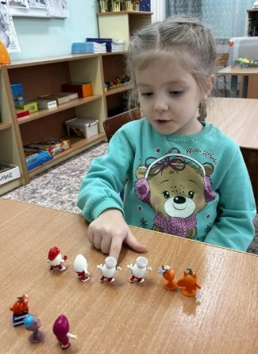
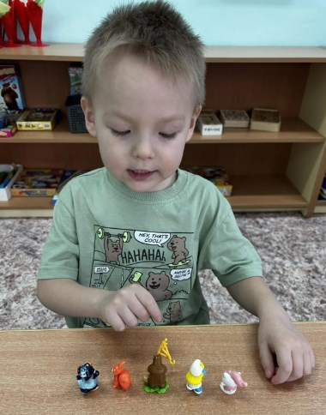
«Кто стоит первым, вторым….»
Можно использовать игрушки из Киндер Сюрприза для обучения счёту. Например, можно попросить детей посчитать количество игрушек или сравнить их по размеру.
Давай сосчитаем. Сколько динозавриков?» Потом можно поучить и счет порядковый: «Кто стоит первым в очереди за мороженым? А кто вторым? Пятым? Последним? А какой по счету у нас пингвин?»

Slide 5
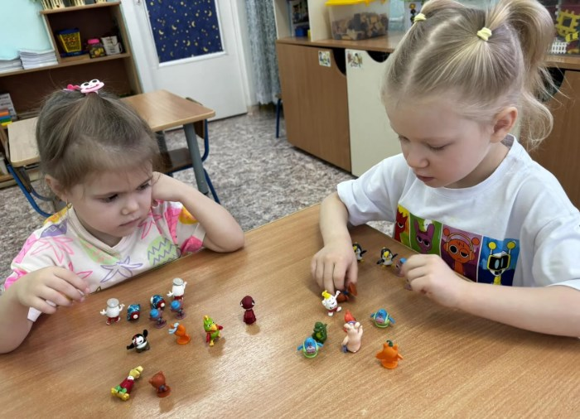
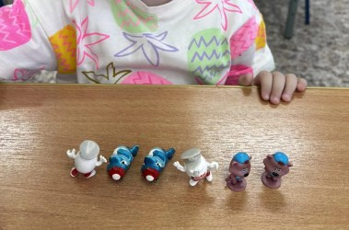
«Найди такую же игрушку»
Ребенок должен найти в киндер игрушках одинаковые.
«Подбери пару»
Если у вас есть несколько игрушек из разных коллекций, предложите ребенку найти подходящую пару. Это может быть пара, которая выглядит одинаково, или пара, которую можно дополнить.

Slide 6
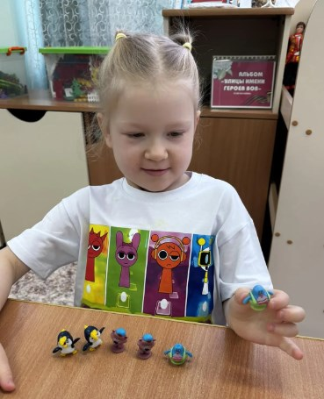
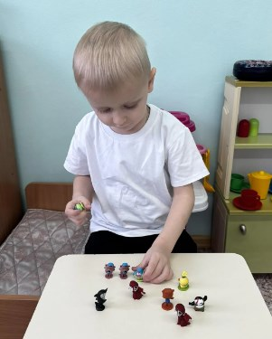

Slide 7
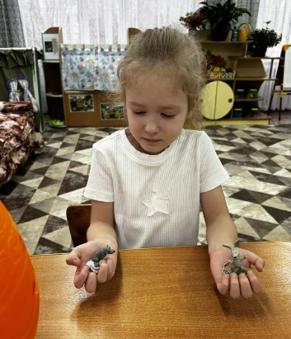
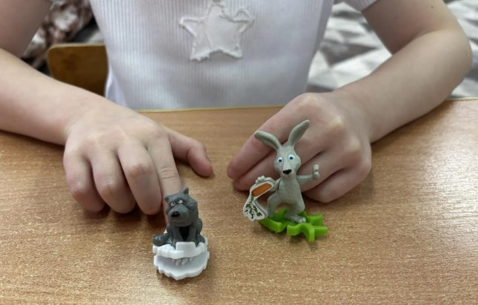
«Из какой это сказки?»
Возьмите одну из игрушек, например, волка или лисичку. Предложите ребенку вспомнить, из какой она сказки?

Slide 8
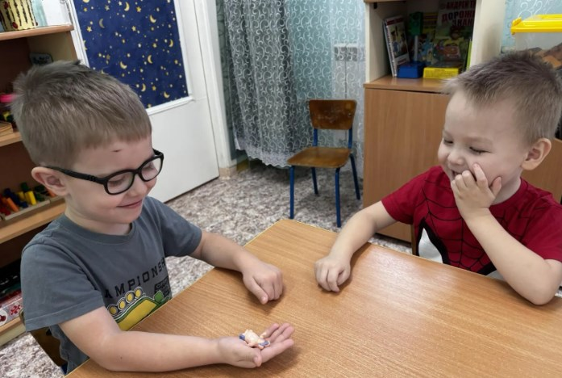
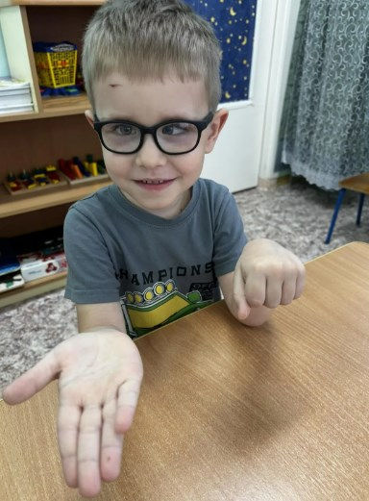
«Угадай в какой руке»
Прячем игрушку персонажа из «Киндер-сюрприза» в одной руке - зажав в кулачок, а другую оставляем пустой. Ребенок должен угадать, в какой руке находится игрушка. Если угадал — пусть теперь он загадывает. Если малыш как раз сейчас учится различать право и лево, пусть не просто показывает предполагаемую руку пальцем, а говорит: в правой руке или в левой.

Slide 9
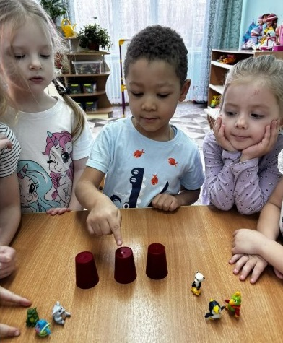
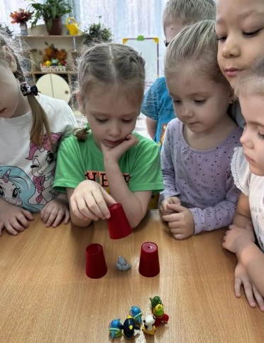
«Самый внимательный»
Возьмите три-четыре пустых пластиковых стаканчика. Под один из них поместите игрушку. Кручу-верчу, запутать Тимошу (имя) хочу. Перемешивайте в это время стаканчики. А теперь угадываем – где спряталась игрушка? Побеждает самый внимательный.

Slide 10
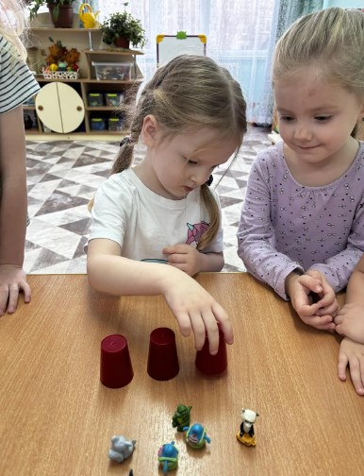
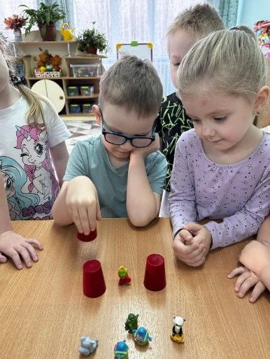
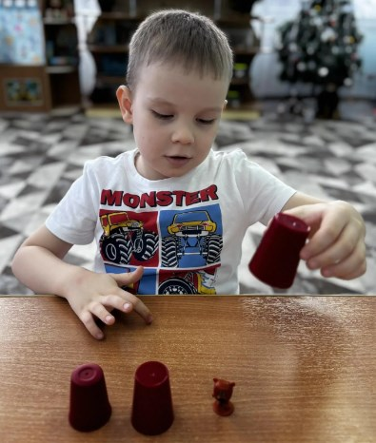

Slide 11
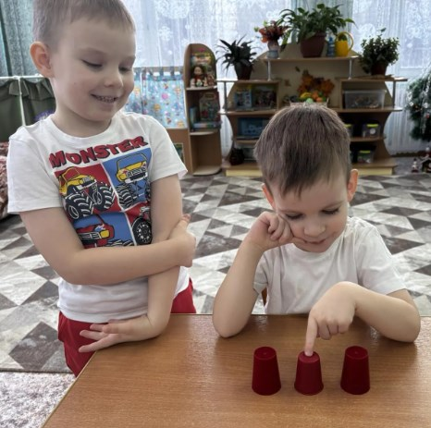
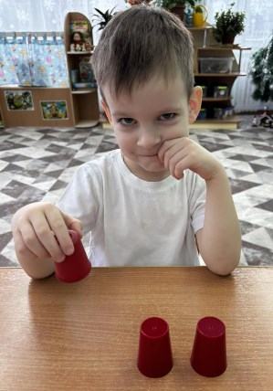
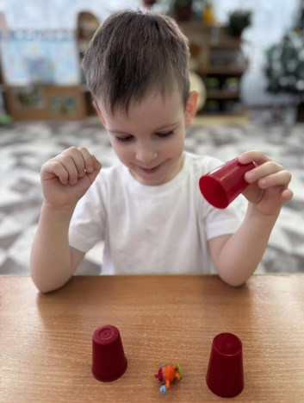

Slide 12
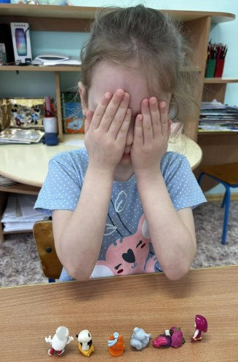
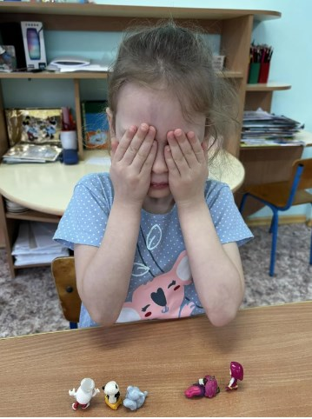
« Что изменилось»
Поставьте в ряд 4-5 фигурок и попросите ребенка внимательно на них посмотреть. Теперь пусть ребенок закроет глаза или отвернется, а вы спрячьте одну из игрушек за спину. Пусть малыш попробует вспомнить. Задание постепенно усложняйте, прячьте несколько игрушек.

Slide 13
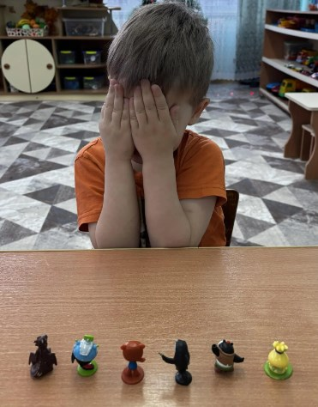
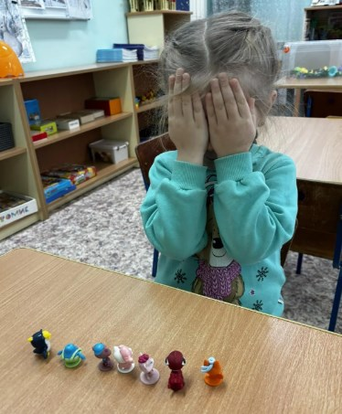
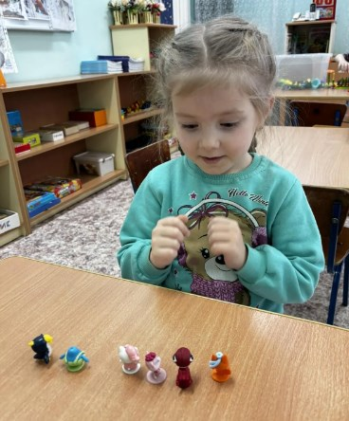
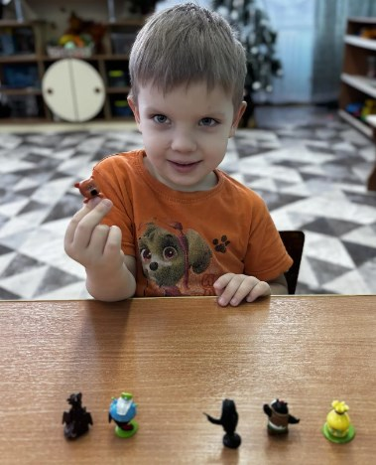

Slide 14

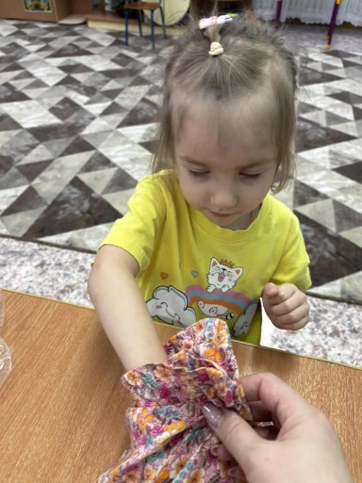
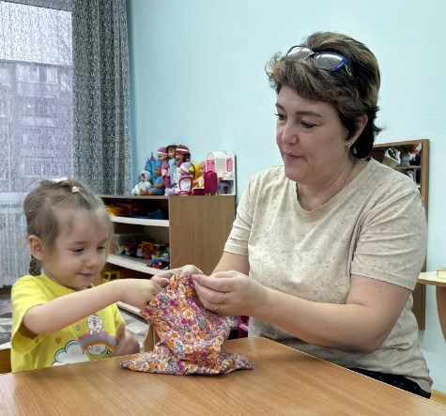
«Что в мешочке»
Можно попробовать различать игрушки на ощупь. Для этого нам понадобится тряпичный мешочек. Отберите вместе с ребенком 6-7 игрушек, рассмотрите их внимательно, а затем сложите в мешочек. Теперь малыш рукой достает из мешочка одну игрушку и, не вытаскивая, пытается определить на ощупь, что это за фигурка. Если не удалось на ощупь — достаем и рассматриваем. Может, в следующий раз получится?

Slide 15

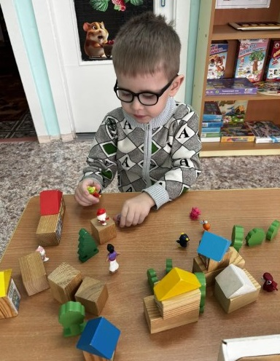
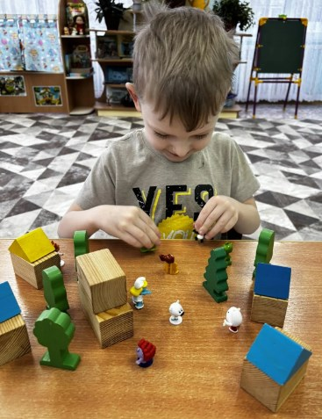
«Рассели жителей» или «Построй дом для…»
Дети выбирают фигурки из киндер-сюрпризов. И строят дом из кубиков, затем расселяют героев по их домам.

Slide 16
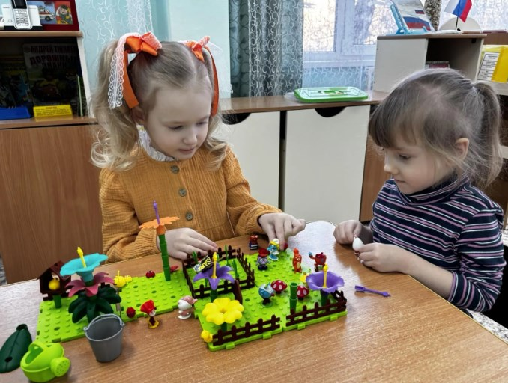
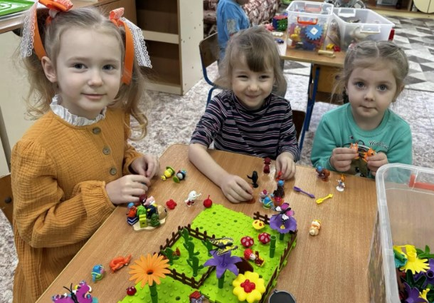

Slide 17

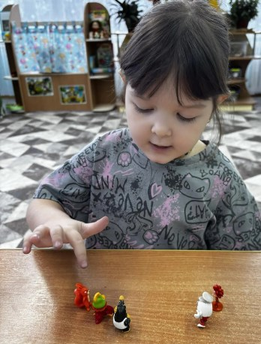
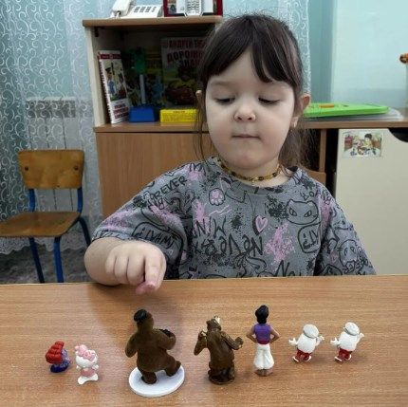
Маленькие фигурки удобно сравнивать: «Кого больше, лягушек или гномиков? А на сколько? А что нужно сделать, чтобы их стало поровну?» С веселыми фигурками можно придумывать и решать задачи: «В гости к Маше пришли две игрушки, а потом ещё три. Сколько стало игрушек?» Если вы построите из кубиков маленькие домики и поселите в них разное количество игрушечных жильцов, это тоже может превратиться в увлекательное освоение счета. Ведь фигурки могут ходить друг к другу в гости. А значит, количество жильцов в домиках будет то уменьшаться, то увеличиваться.

Slide 18
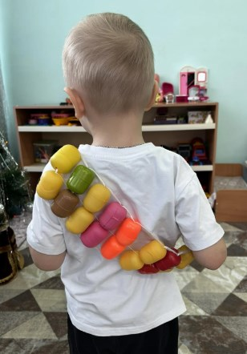
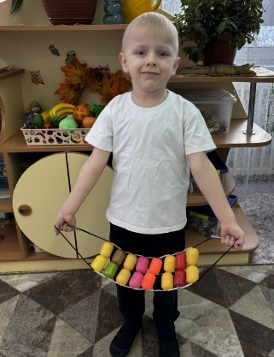
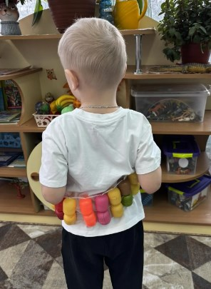
Массажер для детей
Проденьте пустые контейнеры на ниточку. Таким массажером можно массировать ребенку ручки, ножки или спинку.

Slide 19
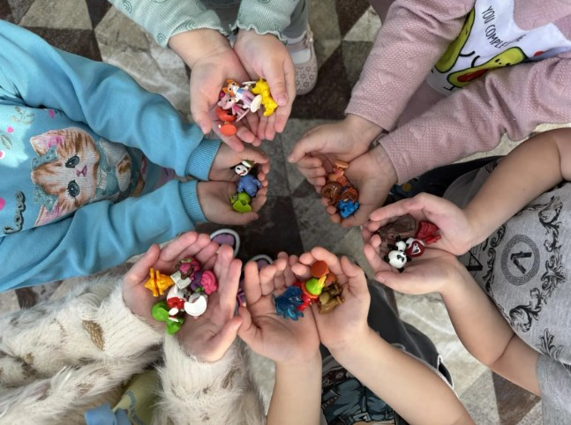
Важно помнить, что использование Kinder Сюрприза должно быть безопасным и соответствовать возрасту детей.
И так мы пришли к выводу: Киндер-сюрприз придуман не только как простое лакомство, но и как занимательно - развивающая игрушка. Доставляя детям не только положительные эмоции, но и массу полезного для развития.

